Slide 1
Talleres Integrados III
CELIA RASERO BELLMUNT
UNIVERSIDAD MIGUEL HERNÁNDEZ
FOTO-QUIZ
CASO CLÍNICO APROBADO POR EL DR. JOAN GIL CARBONELL

Slide 2
Presentación del caso
Varón de 37 años que acude a Urgencias por cuadro catarral;
Obesidad; niega RAM, hábito enólico y tabáquico; antecedentes quirúrgicos: amigdalectomizado; niega contacto con TBC; trabajador en mantenimiento del aire acondicionado;
No tratamiento farmacológico habitual;
Refiere astenia, artralgias, mialgias, tos sin expectoración, lagrimeo ocular y rinorrea líquida de 10 días de evolución; refiere distermia. Acudió hace aprox. una semana a su MAP por el mismo cuadro y se le pautó azitromicina; desde hace 48 horas presenta empeoramiento clínico con disnea de moderados esfuerzos y taquipnea.

Slide 3
Exploración física: TA 128/83 mmHg, FC 125 lpm, Ta 37,4ºC. Sat. O2 92% con gafas nasales a 2 lpm.
Orientado, regular estado general, taquipnea sin uso de musculatura accesoria, obesidad. AC: rítmica sin soplos. AP: sibilantes en ambos campos pulmonares, crepitantes. Abdomen blando, no doloroso a la palpación, no se palpan masas ni megalias. EEII: sin signos de TVP.
Analítica sanguínea: Glucosa 124 mg/dl, hipertransaminasemia, leucocitos 16.800/µl.
A continuación se muestra los resultados de la radiografía de tórax

Slide 4
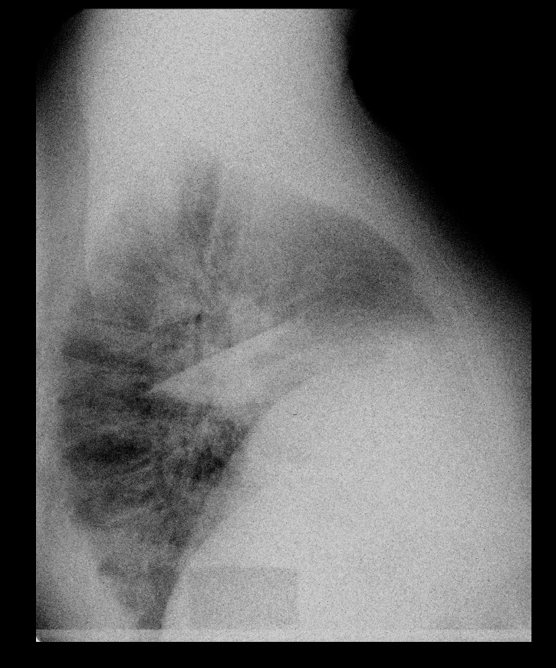

Slide 5
Resolución del caso
En la radiografía de tórax se aprecia condensación de lóbulo medio y probable condensación en lóbulo inferior izquierdo.
Inicialmente se sospechó neumonía por Legionella pneumphila, ya que el paciente trabaja en mantenimiento del aire acondicionado. Sin embargo, el estudio serológico fue positivo a Chlamydophila pneumoniae.
Diagnóstico: neumonía bilateral adquirida en la comunidad.

